Slide 1
计算机程序设计基础大作业（2023夏）
2023年6月30日

Slide 2
作业要求
实现一个简易的 Wordle 游戏，编程语言要求用C/C++语言
每个人单独一组，自主完成，如果发现抄袭或他人代写，记0分
请注意代码风格（简洁、注释、空白、命名）
分数和提交截止时间
基础部分（60分）+ 提高部分（20分）+ 实验报告（20分）
第 4 周周日 7月23日 23:59

Slide 3
背景简介
Wordle 是由 Josh Wardle 开发的网页文字游戏，以其简单有趣的规则在 2021 年底风靡全球，并在 2022 年被纽约时报收购。
中文版：汉兜、成语 Wordle（四字词语或成语）、诗谜（七言诗句）、词影、笔兜 Strokle（根据笔画猜测）、Zidou（粤语拼音）、注得了（注音符号）
玩家每日可挑战在六次尝试内，猜出由五个字母所组成的英文单词。
每次尝试后，每个字会显示为绿、黄或灰色：绿色表示字母猜中，而且位置正确；黄色表示单词包含此字母但位置不正确；灰色则表示字母出现的次数多于实际出现的次数。

Slide 4
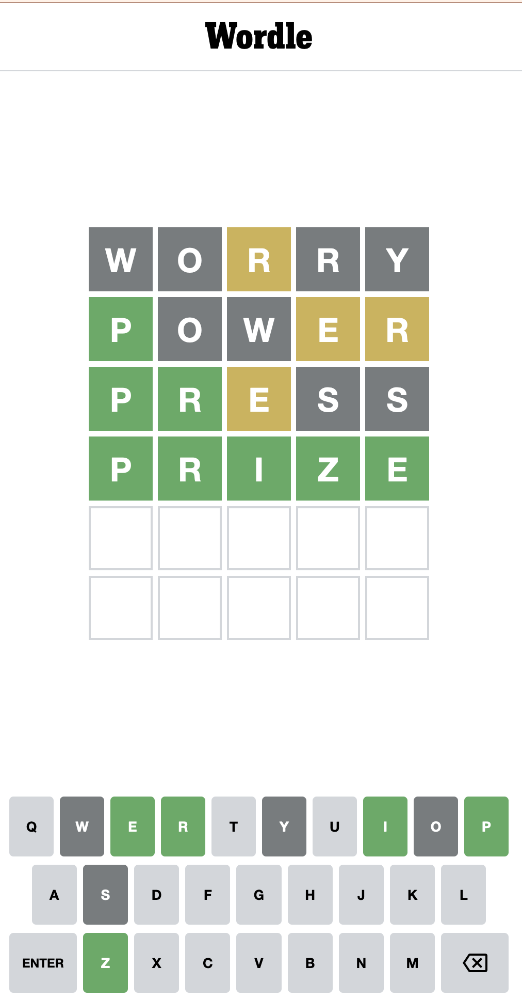
示例

Slide 5
基础要求
基于给出的代码模版，完成4个任务，共60分；使用 OJ 评测
每个任务都提供了若干组样例帮助大家调试，仔细阅读样例理解题意
代码模版中涉及到一些高级知识点，大家只需要了解函数用法
std::ifstream：文件输入流，类似于 cin
std::set：集合，可以判断给定元素是否属于此集合

Slide 6
提高要求
20分，根据个人情况量力而行，通过 实验报告、录制视频 验收
Wordle 自动求解
基于现有的猜测结果给出提示
在这些剩余可用词的基础上，给出若干个推荐词
实现自动求解算法
设计用户界面（难度较大，图形界面涉及很多课外知识）
TUI
GUI

Slide 7
非代码要求
（10分）代码规范
代码风格良好，有合理的注释
（10分）提交 PDF 格式的大作业报告到网络学堂，包含：
简单的程序结构和说明（不必过长，尤其不要逐句解释代码）
提高要求的实现方式（如有）
完成此作业感想（可选）
记录你参考网上的文章或者代码、与同学的交流情况

Slide 8
当你一直 wrong ANSwer 时…
重点测试同一字母多次出现的情况
例1：答案是abbba，输入是aaaab，正确输出是GYRRY
例2：形如 abcda 和 abaca 的情况

